Slide 1


캡스톤 디자인 13조
4/19 중간발표
김채은, 김세훈, 김윤성, 이준영, 장예은

Slide 2
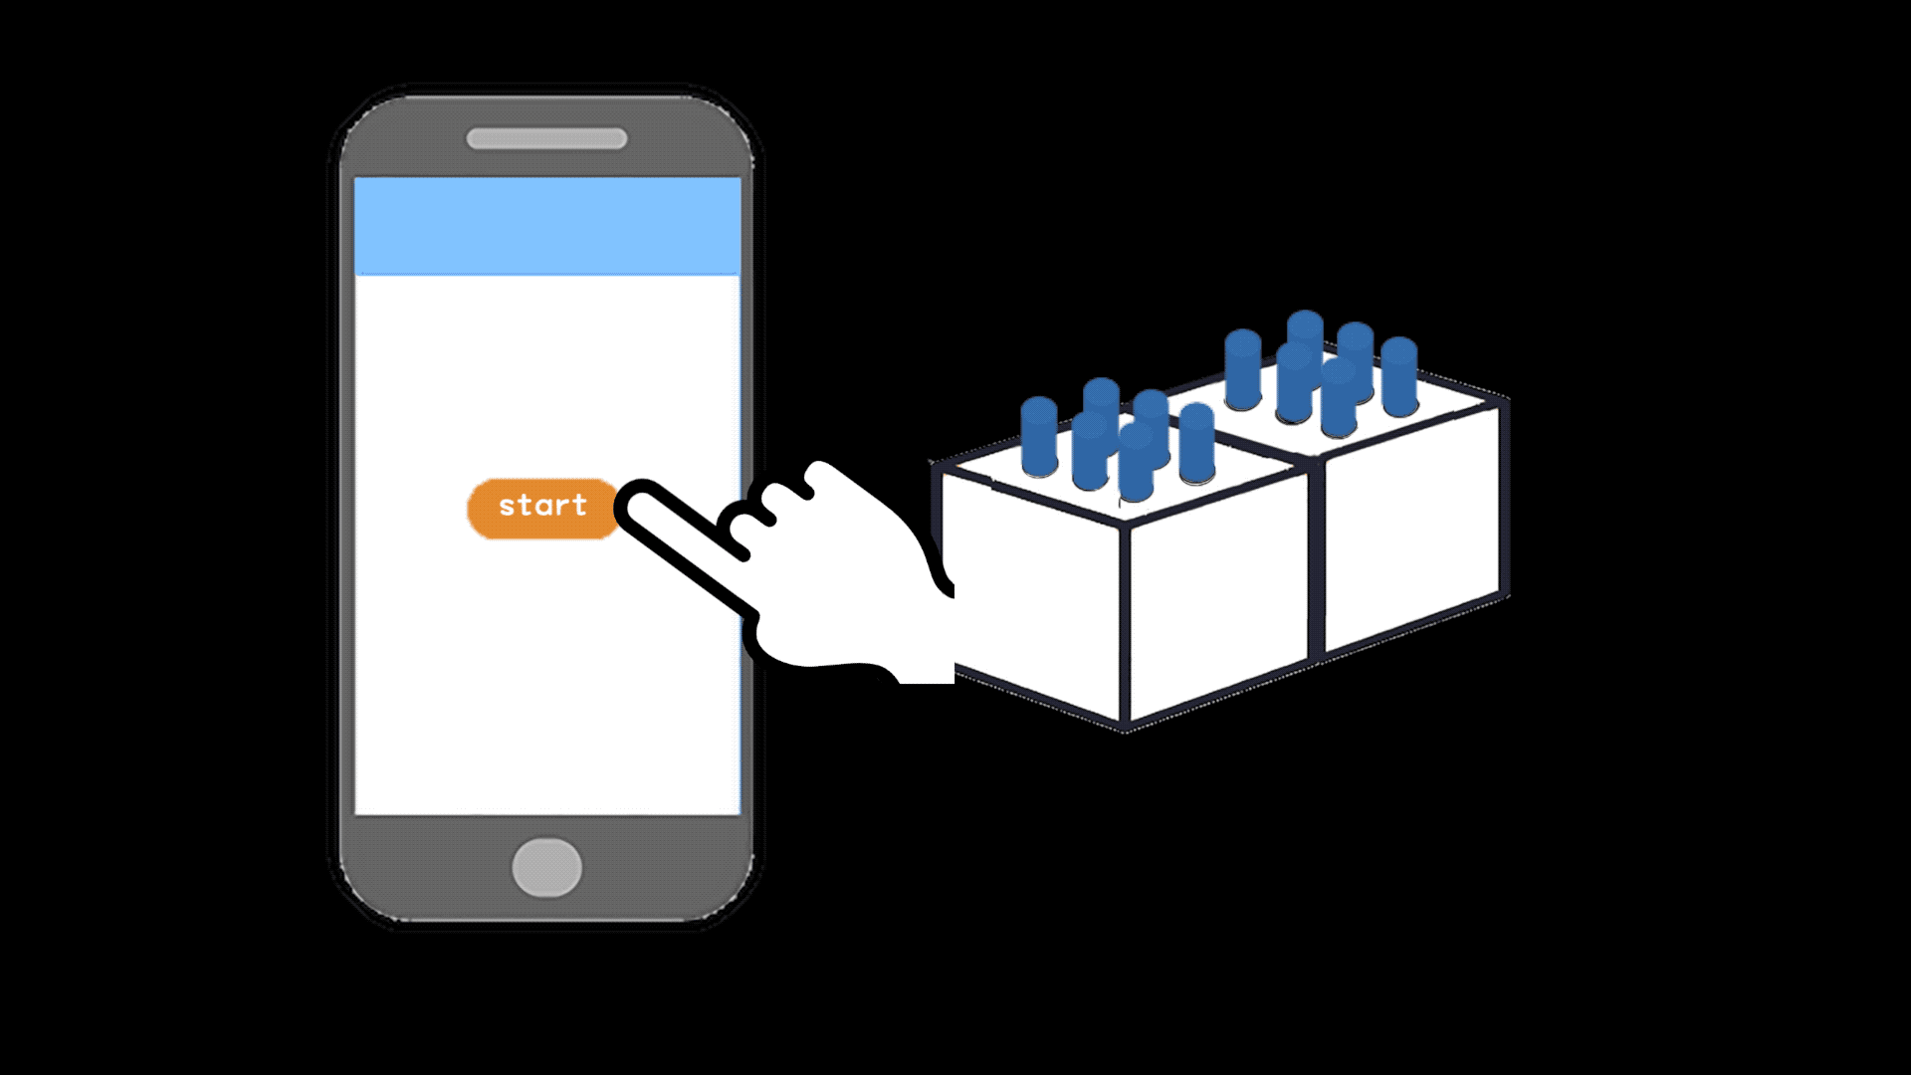
프로젝트 컨셉

Slide 3
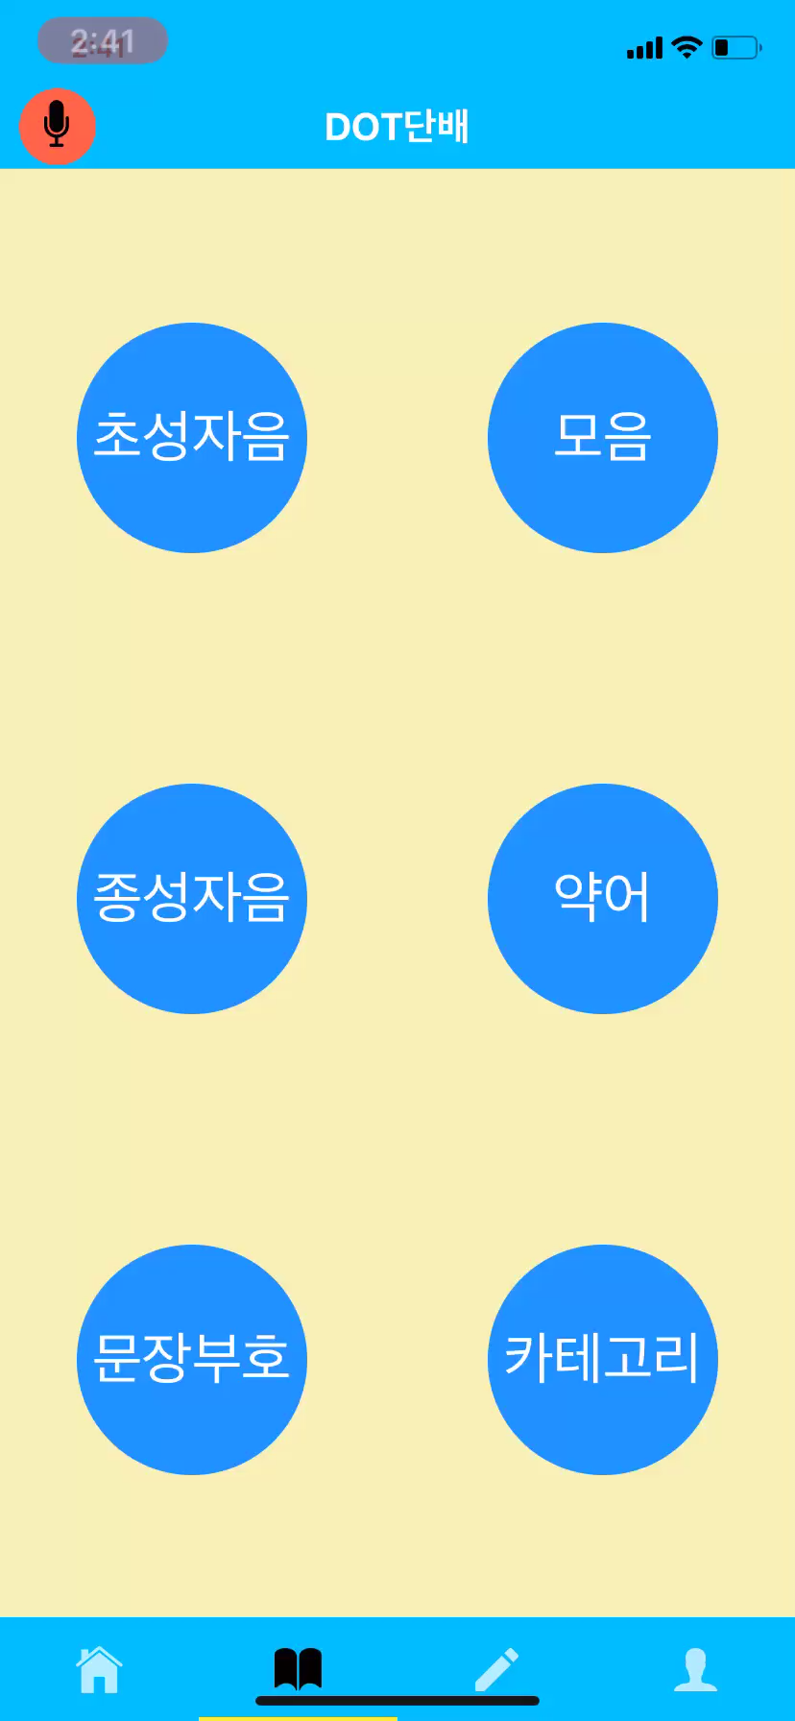
진행 상황 _ 어플리케이션

Slide 4
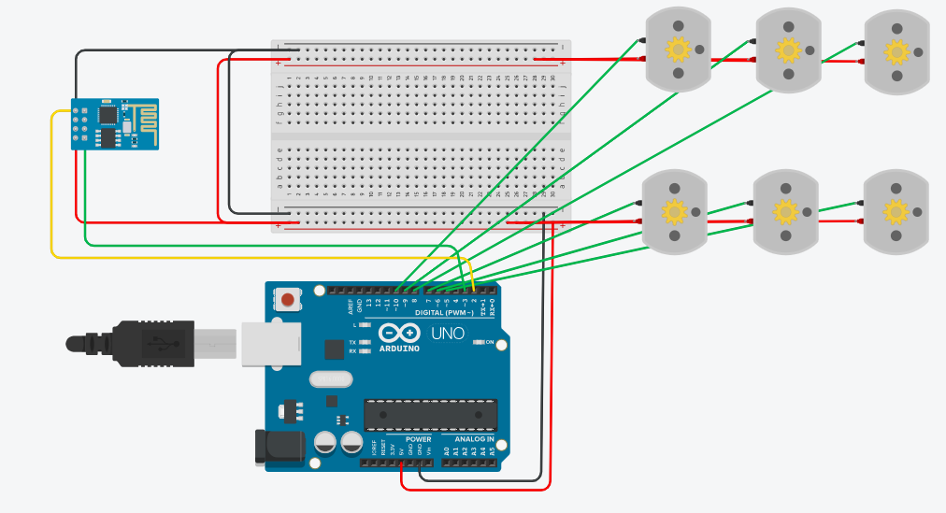
진행 상황 _ 하드웨어

Slide 5
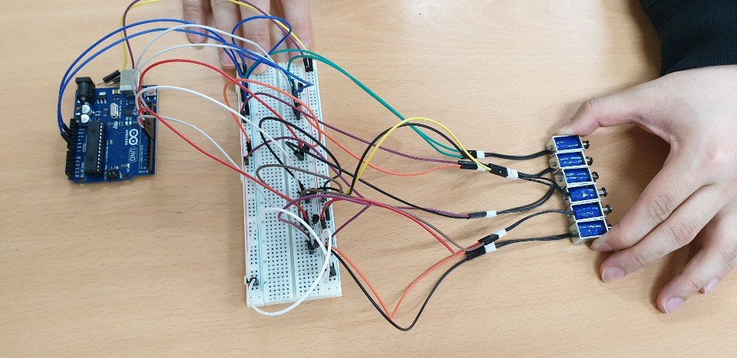
진행 상황 _ 하드웨어

Slide 6
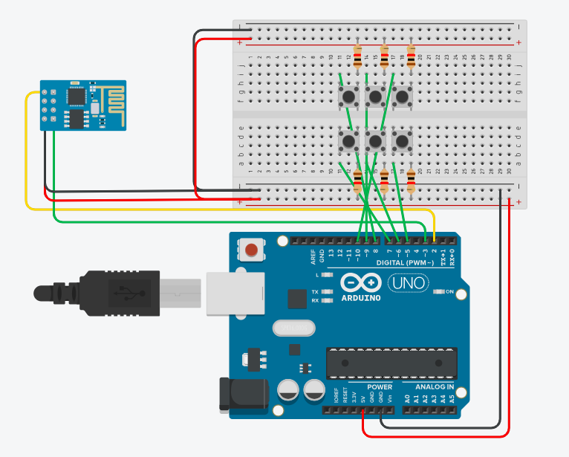
진행 상황 _ 하드웨어

Slide 7



문제점

Slide 9

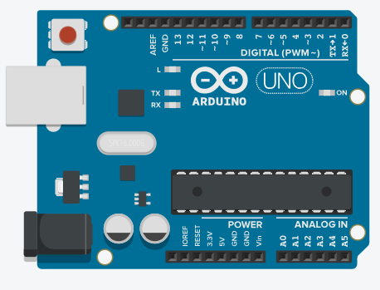

문제점

Slide 10
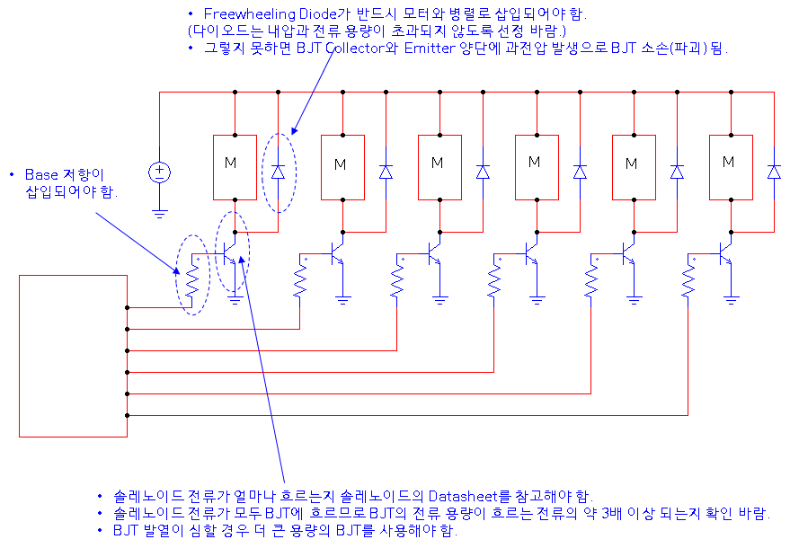

Slide 11


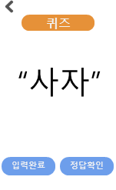
향후 목표
퀴즈 시작해줘 !
어플리케이션 내의 음성인식 구현
하드웨어와의 원활한 데이터 송수신

Slide 12
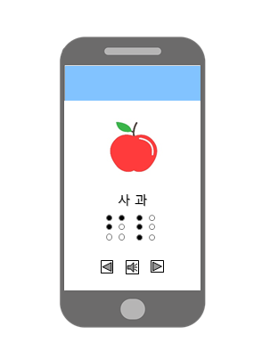
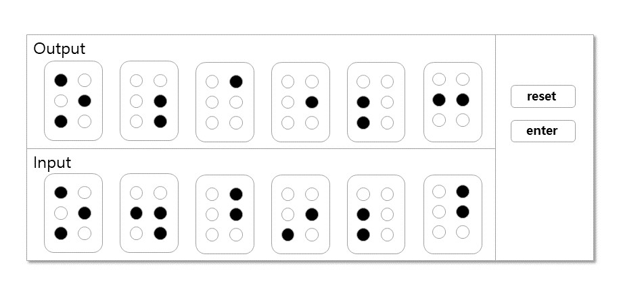
향후 목표
앱과 하드웨어간의 원활한 데이터 송수신
하드웨어의 전력공급 문제 해결
하드웨어 출력부 마무리
하드웨어 입력부 제작

Slide 13
감사합니다
Notes:
감사합니다.

